Slide 1
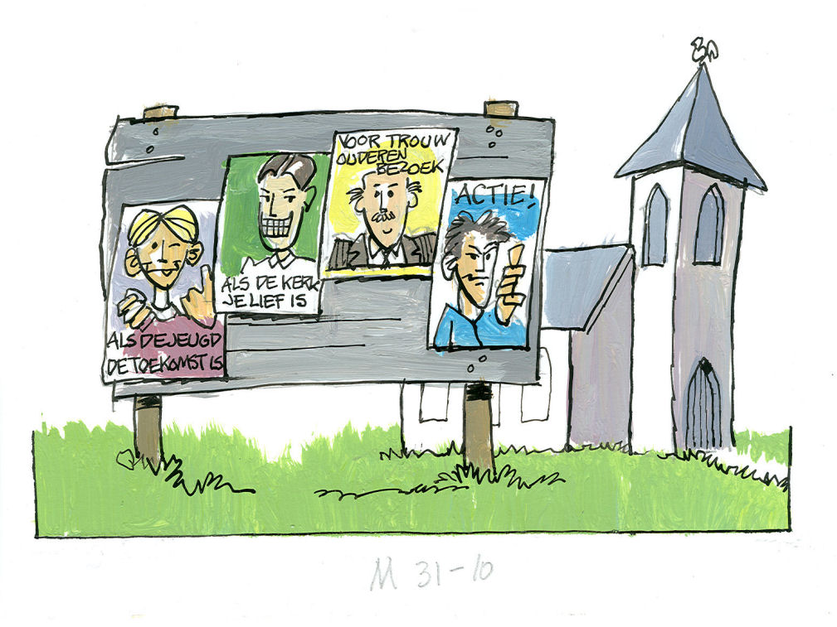
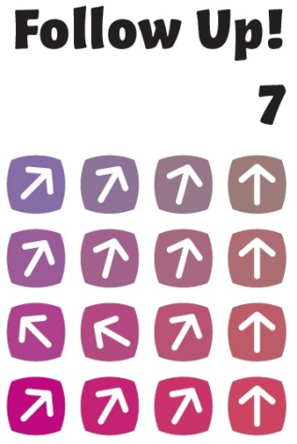
15 – Waarom moet er zoveel in de kerk?

Slide 2
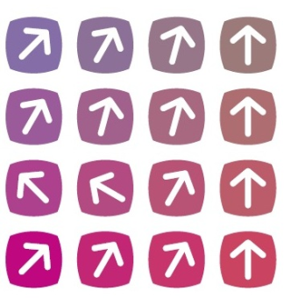
Wat doe ik hier vandaag?
Ik word bevrijd van het idee dat ik me op een bepaalde manier moet gedragen om erbij te kunnen horen.
Ik ontdek dat we niet allemaal hetzelfde hoeven te zijn en te geloven.
Ik ontdek waar het echt om gaat in de kerk: christenen zijn één in Jezus.
Waarom moet er zoveel in de kerk?

Slide 3
Brave burgers?
Waarom moet er zoveel in de kerk?

Slide 4
‘Je moet je gedragen!’
Waarom moet er zoveel in de kerk?

Slide 5
Lucas 19: 1-10
1 Jezus ging Jericho in en trok door de stad. 2 Er was daar een man die Zacheüs heette, een rijke hoofdtollenaar. 3 Hij wilde Jezus zien, om te weten te komen wat voor iemand het was, maar dat lukte hem niet vanwege de menigte, want hij was klein van stuk. 4 Daarom liep hij snel vooruit en klom in een vijgenboom om Jezus te kunnen zien wanneer hij voorbijkwam. 5 Toen Jezus daar langskwam, keek hij naar boven en zei: ‘Zacheüs, kom vlug naar beneden, want vandaag moet ik in jouw huis verblijven.’ 6 Zacheüs kwam meteen naar beneden en ontving Jezus vol vreugde bij zich thuis. 7 Allen die dit zagen, zeiden morrend tegen elkaar: ‘Hij is het huis van een zondig mens binnengegaan om onderdak te vinden voor de nacht.’ 8 Maar Zacheüs was gaan staan en zei tegen de Heer: ‘Kijk, Heer, de helft van mijn bezittingen geef ik aan de armen, en als ik iemand iets heb afgeperst vergoed ik het viervoudig.’ 9 Jezus zei tegen hem: ‘Vandaag is dit huis redding ten deel gevallen, want ook hij is een zoon van Abraham. 10 De Mensenzoon is gekomen om te zoeken en te redden wat verloren was.’
Waarom moet er zoveel in de kerk?

Slide 6
‘Je moet meedoen!’
Waarom moet er zoveel in de kerk?

Slide 7
1 Korintiërs 12: 12-18
12 Een lichaam is een eenheid die uit vele delen bestaat; ondanks hun veelheid vormen al die delen samen één lichaam. Zo is het ook met het lichaam van Christus. 13 Wij zijn allen gedoopt in één Geest en zijn daardoor één lichaam geworden, wij zijn allen van één Geest doordrenkt, of we nu Joden of Grieken zijn, of we nu slaven of vrije mensen zijn. 14 Immers, een lichaam bestaat niet uit één deel, maar uit vele. 15 Als de voet zou zeggen: ‘Ik ben geen hand, dus ik hoor niet bij het lichaam,’ hoort hij er dan werkelijk niet bij? 16 En als het oor zou zeggen: ‘Ik ben geen oog, dus ik hoor niet bij het lichaam,’ hoort het er dan werkelijk niet bij? 17 Als het hele lichaam oog zou zijn, waarmee zou het dan kunnen horen? Als het hele lichaam oor zou zijn, waarmee zou het dan kunnen ruiken? 18 God heeft nu eenmaal alle lichaamsdelen hun eigen plaats gegeven, precies zoals hij dat wilde.
Waarom moet er zoveel in de kerk?

Slide 8
‘Je moet geloven!’
Waarom moet er zoveel in de kerk?

Slide 9
Romeinen 14: 5 en 6
De een beschouwt bepaalde dagen als een feestdag, voor de ander zijn alle dagen gelijk. Laat iedereen zijn eigen overtuiging volgen. Wie een feestdag viert, doet dat om de Heer te eren; wie alles eet, doet dat om de Heer te eren, en hij dankt God voor zijn voedsel. Wie iets niet wil eten, laat het staan om de Heer te eren, en ook hij dankt God.
Waarom moet er zoveel in de kerk?

